Slide 1

10

Slide 2
洋槐 酿蜜 熏醉 清香 醇香 浓香
白茫茫 白生生 喜盈盈
香喷喷 傻乎乎 甜丝丝
山山洼洼 坡坡岗岗
嗡嗡嗡 啪啪啪

Slide 3

为什么说“五月是槐花飘香的季节”？
为什么又说“五月是槐乡孩子的季节”？

Slide 4
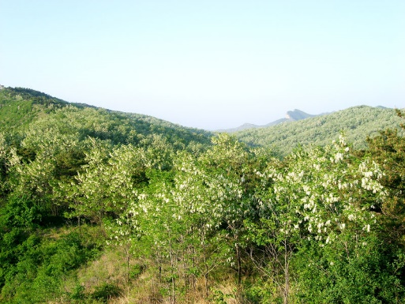
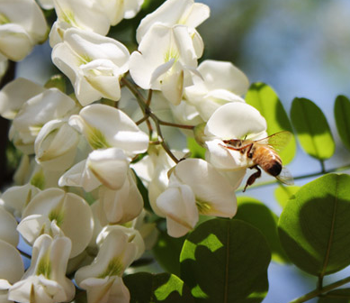
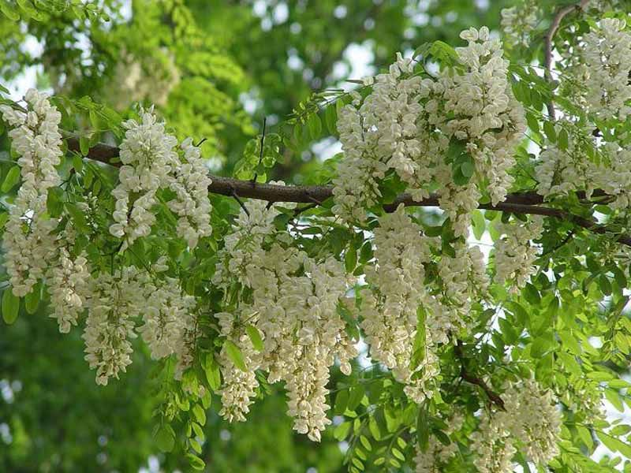
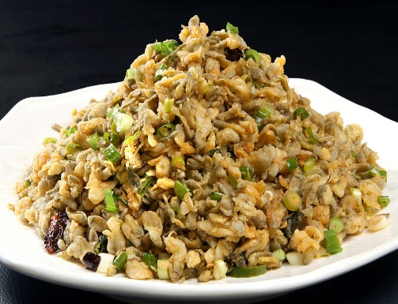


Slide 5


一赏，赏槐花
1.划出句子，读通顺。
2.说说自己的感受。
槐乡的山山洼洼，坡坡岗岗，似瑞雪初降，一片白茫茫。
二品，品槐花
1.谈谈发现。
2.说说原因。
三赞，赞槐花。
1.读一读，读出喜爱。
2.比一比，小组赛一赛。

Slide 6

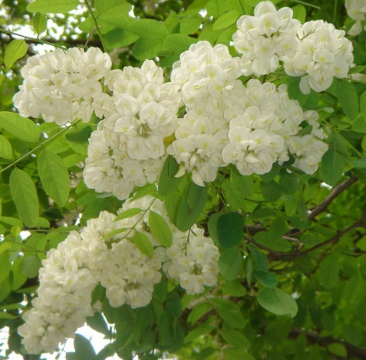
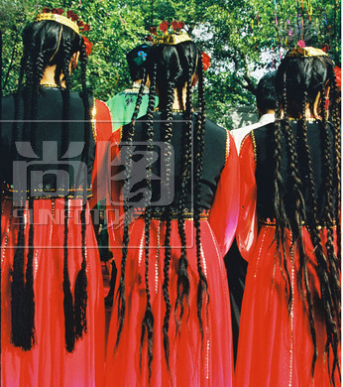
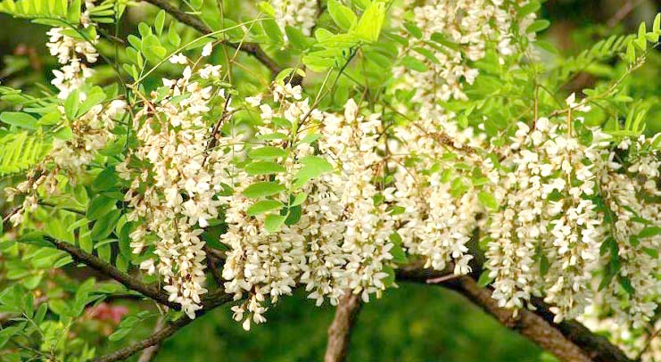
一赏，赏槐花
二品，品槐花
三赞，赞槐花。
有的槐花抱在一起，远看像玉雕的圆球；有的槐花一条一条地挂满枝头，近看如维吾尔族姑娘披散在肩头上的小辫儿。

Slide 7
五月，
是槐花飘香的季节。

Slide 8
一赏，赏槐花
二品，品槐花
三赞，赞槐花。
“嗡嗡嗡……”小蜜蜂飞来了，采走了香的粉，酿出了甜的蜜。“啪啪啪……”孩子们跑来了，篮儿挎走白生生的槐花，心里装着喜盈盈的满足。中午，桌上就摆出了香喷喷的槐花饭，清香、醇香、浓香……这时候，连风打的旋儿都香气扑鼻，整个槐乡都浸在香海中了。
● ● ● ●
● ●
●

Slide 9
“啪啪啪……”
孩子们跑来了，
篮儿挎走白生生的槐花，
心里装着喜盈盈的满足。
“嗡嗡嗡……”
小蜜蜂飞来了，
采走了香的粉，
酿出了甜的蜜。

Slide 10
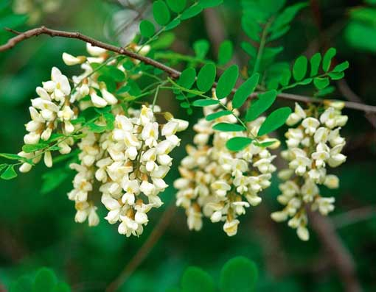
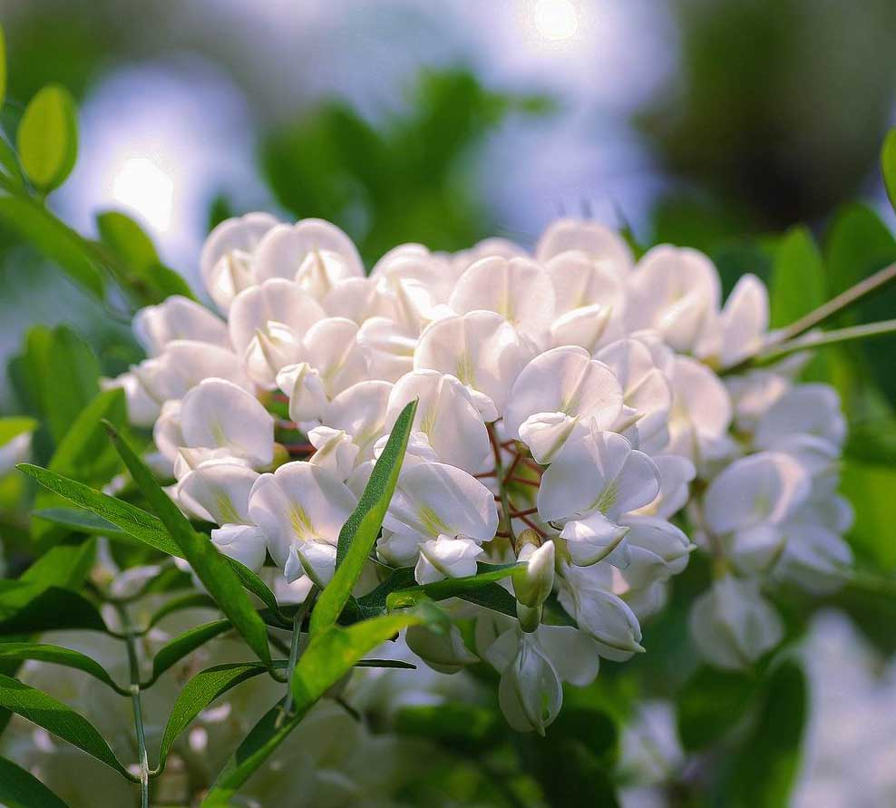
一赏，赏槐花
二品，品槐花
三赞，赞槐花。
在洋槐开花的季节，只要哪位小朋友走进槐乡，他呀，准会被香气熏醉了，傻乎乎地卧在槐树下不想回家。

Slide 11
一赏，赏槐花
二品，品槐花
三赞，赞槐花。
好客的槐乡孩子就会把他拉到家中，请他美美地吃上一顿槐花饭。槐花饭是用大米拌槐花蒸的。吃咸的，浇上麻油、蒜泥、陈醋；吃甜的，撒上炒芝麻、拌上槐花蜜。小朋友临走时，槐乡的孩子还会送他一大包蒸过晒干的槐花，外加一小罐清亮清亮的槐花新蜜。

Slide 12
一赏，赏槐花
二品，品槐花
三赞，赞槐花。
五月，洋槐开花了。槐乡的小姑娘变得更俊俏了，她们的衣襟上别着槐花，发辫上戴着槐花，她们飘到哪里，哪里就会有一阵清香。小小子呢，衣裤的口袋里装的是槐花，手上拿的还是槐花。他们大大咧咧的，不时就朝嘴里塞上一把，甜丝丝、香喷喷的，可真有口福呢。
●
●

Slide 13
五月，
是槐花飘香的季节，
是槐乡孩子的季节。

Slide 14
五月是槐花飘香的季节。
看，__________________；
听，__________________；
闻，__________________；
尝，__________________。
五月是槐乡孩子的季节。
孩子们_______________；
孩子们____________……

